Slide 1
Поясничное сплетение
Добродий кристина 0сд-2

Slide 2
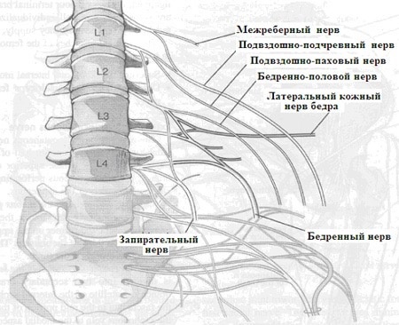

Slide 3
